Slide 1

MP-87 Prof. Dr. Peter Hohmann
Kamal Badawi
Khadija Lamcharek
Ibrahim Al-Showiter

Slide 2
Agenda
01
02
03
Was ist genau OptiModuls?
Umsetzung der Funktionen des Optimoduls
Wie ist das Projekt organisiert?

Slide 3
01
Was ist genau OptiModuls?

Slide 4

Was ist OptiModuls?
OPTImierte MODULauswahl für Studierende
KI-gestütztes Prognosesystem zur Entscheidungsunterstützung bei der Auswahl von Wahlpflichtfächern für Bachelorstudierende im Studiengang Wirtschaftsinformatik.

Slide 5
Problemstellung
Herausforderungen bei der Wahl von Wahlpflichtfächern:
Vielzahl an Modulen
Fehlende Verbindung zwischen Studieninhalten und Karrieraussichten

Slide 6
Zielsetzung
Entwicklung eines Prognosesystems, das:
Individuelle Vorschläge für Wahlpflichtfächer liefert
Erwartete Noten und passende Jobangebote integriert
Bereitstellung einer GUI mit:
Nutzersicht (Empfehlungen, Feedback)
Adminsicht (Modelltraining, Datenanalyse)

Slide 7

Features von OptiModules
Nutzersicht
Eingabe persönlicher Präferenzen zur Empfehlung von vier geeigneten Wahlpflichtfächern
Integration passender Jobangebote
Prognose der erwarteten Noten ermittlen
Feedbackfunktion

Slide 8

Features von OptiModules
Adminsicht
Möglichkeit, ML-Modelle mit neuen Daten weiterzuentwickeln
Feedbackanalyse zur Optimierung der Anwendung
Clusterbildung

Slide 9
02
Umsetzung der Funktionen des Optimoduls

Slide 10

01 - Vorschlag der 4 bestgeeigneten WPF
Präferenzen-Auswahl:
Modulinhalt
Studentenfähigkeiten
Häufigkeit
Modulsprache
Berufliche Ziele
Leistungsart
Modulbetreuer
Gewichtung der Präferenzen zwischen 0.5 und 2

Slide 11
01 - Vorschlag der 4 bestgeeigneten WPF
Ergebnis:
Agile Methoden in der Praxis
Big Data
Webtechnologien
SAP

Slide 12
02 - Jobs-Vorschlag
Data Scientist DZ Bank
…….
…….
…….
…….
Projektmanager Siemens AG …….
…….
…….
…….

Slide 13


03 - Wahlpflichtfächernoten vorhersagen
Der Student gibt seine Matrikelnummer und Geburtsdatum ein
Die Wahlpflichtfächernoten werden anhand eines ML-Modells vorhergesagt
Matrikelnummer:
5236028
Geburtsdatum:
19/12/1994
92
88
97
Requirements Engineering
Predictive Analytics
Big Data

Slide 14
04 - Stärken vorhersagen
Der Student gibt seine Matrikelnummer und Geburtsdatum ein
Die Stärken des Studenten werden anhand eines ML-Modells vorhergesagt
Der Student erhält Tipps vom System (Gemini oder ChatGPT)
Matrikelnummer:
5236028
Geburtsdatum:
19/12/1994

Slide 15
05 - Feedback
Feedback
Die App war sehr gut. Vielen Dank dafür 😊🙏
Feedback Absenden

Slide 16
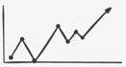
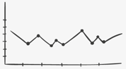
Feedback Analyse
AVG Score pro Tag
AVG Sterne pro Tag
Datum
Datum

Slide 17
Feedback Texte
Datum (Von)
18/12/2024
Datum (Bis)
19/12/2024
Datum
Kommentar
Score
Sterne
18/12/2024
Die App war sehr gut. Vielen Dank dafür 😊🙏
1
4
18/12/2024
Ihr Programm hat mir nicht geholfen. Es funktioniert einfach nicht 😡😡
NICHTS hat funktioniert !!!
-1
1
18/12/2024
Es ist OK 😐
0
3
19/12/2024
Sehr hilfreich. Die App hat mir sehr gut geholfen ☺
1
5

Slide 18
03
Wie ist das Projekt organisiert?

Slide 19

Methodologie​
Agile Methode: Scrum​. ​ 7-tägige Sprints basierend auf wöchentlichen Treffen​. ​ User Stories im Product Backlog, Umsetzung per Pull-Prinzip​. ​ Tools:​ > Jira für Projektmanagement​. > Zoom und WhatsApp für Kommunikation​. > Google Drive für Dokumentenspeicherung​.

Slide 20

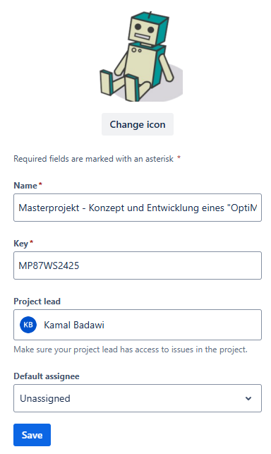
Projektübersicht in Jira – Masterprojekt Setup

Slide 21

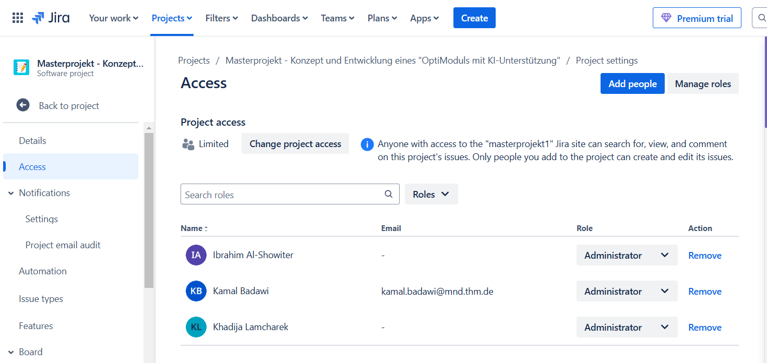
Mitglieder hinzufügen

Slide 22


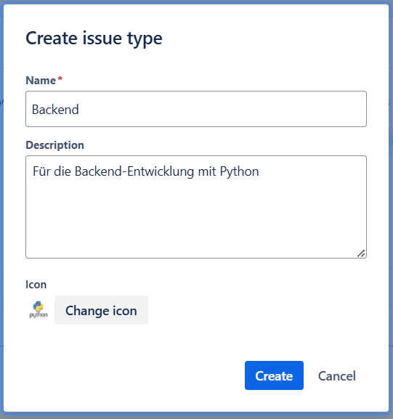

Issue Types
Backend
Frontend

Slide 23
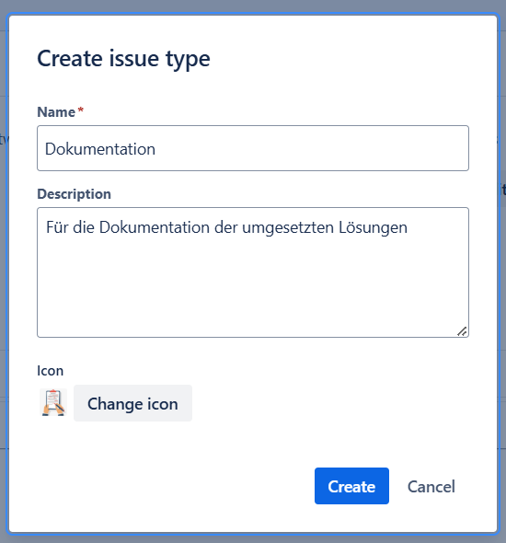
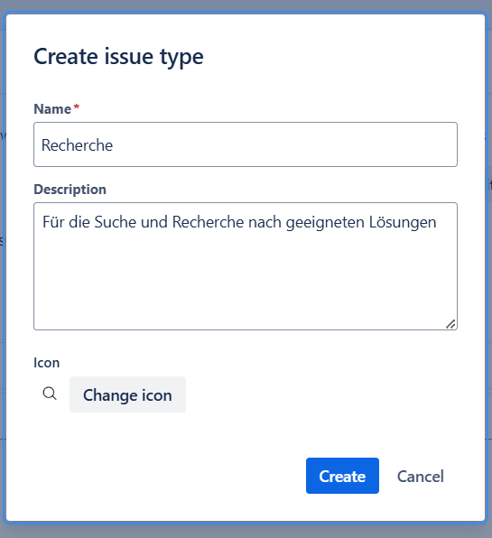
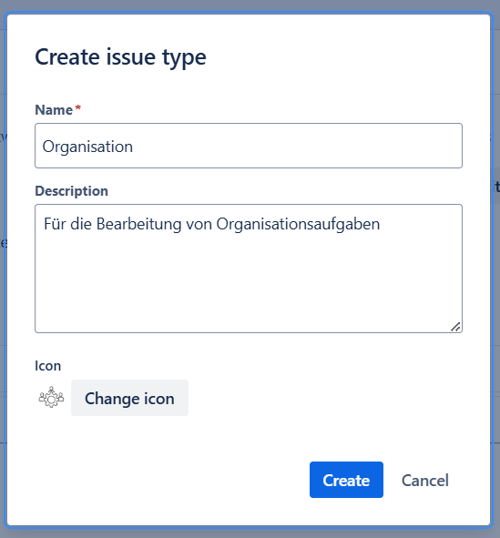
Dokumentation
Recherche
Organisation

Slide 24

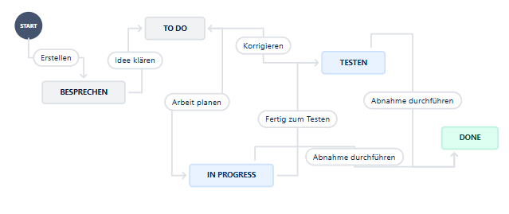
Workflow

Slide 25

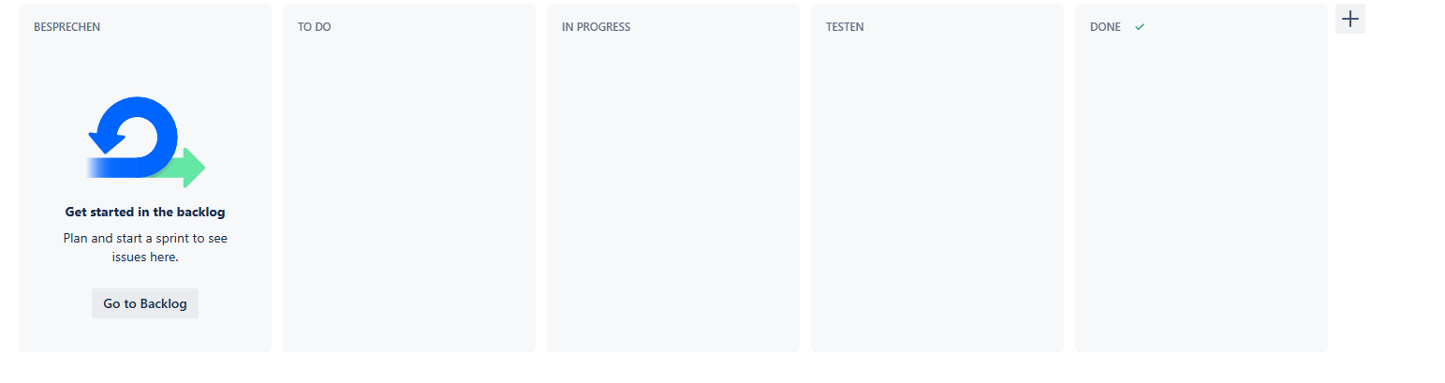
Projekt-Board

Slide 26

Zeitplan
Vorbereitung ​
[Okt.2024 – Dez.2025]​
Teambildung​
Fachliche & Technische Umsetzung
[Nov.2024 – Feb.2025]​
Qualitätssicherung
[Feb.2025 – März.2025]​
Abschluss [März.2025 – Apr.2025]​
Ideenfindung​
Exposee-Abgabe​
Kick-Off
Beschreibung des Lösungswegs​
KI-Modells​
Sentiment Analyse​
GUI​
Definition der Testszenarien​
Testdurchführung​
Fehleranalyse
Dokumentation​
Abschlusspräsentation​

Slide 27
Gliederung der wissenschaftlichen Arbeit
l. Inhaltsverzeichnis
ll. Abbildungsverzeichnis
1. Einleitung
1.1. Problemstellung
1.2. Zielsetzung der wissenschaftlichen Ausarbeitung
1.3. Methodik und Vorgehen
2. Theoretische Grundlagen
3. Implementierung von OptiModuls
3.1. Fachliche Umsetzung
3.2. Design
3.3. Technische Umsetzung
3.4. Evaluation
4. Zusammenfassung und Ausblick
lll. Literaturverzeichnis
Vl. Anhang

Slide 28
Bisher gesichtete Literaturen
Modulhandbuch Wirtschaftsinformatik
Schwaber, K., & Sutherland, J. (2020). The Scrum Guide: The Definitive Guide to Scrum. Scrum.org.Russell, S., & Norvig, P. (2020). Artificial Intelligence: A Modern Approach (4th Edition). Pearson.
Karyna Naminas: Machine Learning Algorithm: How to Choose for ML Workflows in 2024, 2024, online im Internet: URL: https://labelyourdata.com/articles/how-to-choose-a-machine-learning-algorithm [Stand 20.11.2024]
Sarp Nalcin: StandardScaler vs. MinMaxScaler vs. RobustScaler: Which one to use for your next ML project?, 2022, online im Internet: URL: https://medium.com/@onersarpnalcin/standardscaler-vs-minmaxscaler-vs-robustscaler-which-one-to-use-for-your-next-ml-project-ae5b44f571b9 [Stand 20.11.2024]
Hasan Hüseyin Coşgun: Which data scaling technique should I use?, 2018, online im Internet: URL: https://medium.com/@hhuseyincosgun/which-data-scaling-technique-should-i-use-a1615292061e [Stand 25.12.2024]
McKinney, W. (2022). Python for Data Analysis: Data Wrangling with Pandas, NumPy, and Jupyter (3rd Edition). O'Reilly Media.

Slide 29
Vielen Dank für Ihre Aufmerksamkeit
Fragen & Antworten

